Slide 1




Slide 2




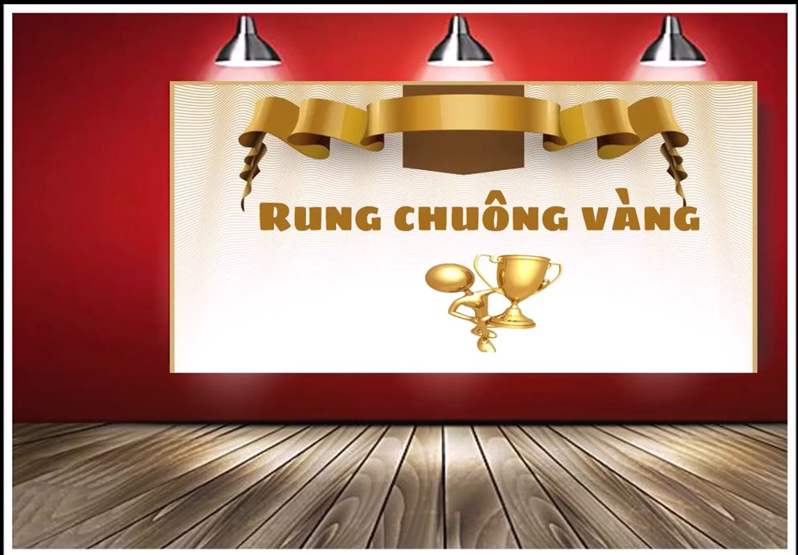
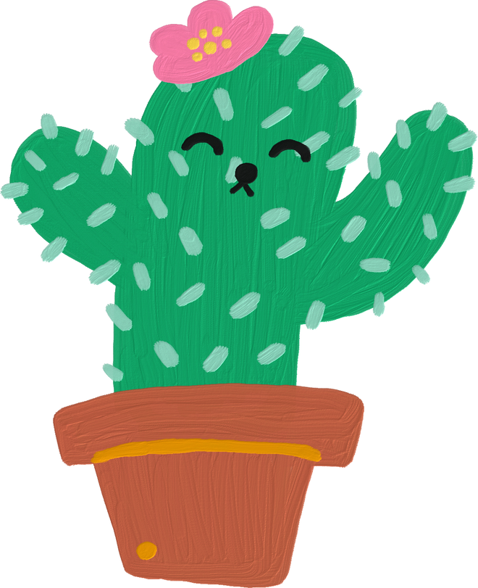


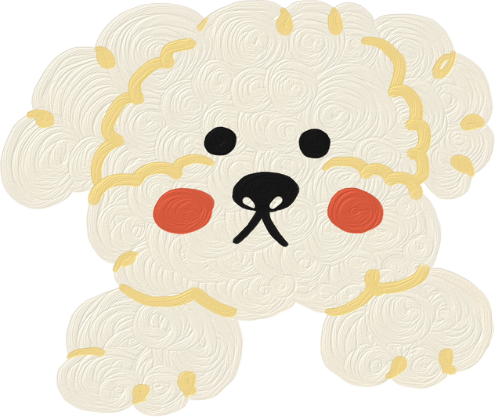
Chào mừng các em đến với trò chơi

Slide 3

Luật chơi
Gói 3 câu hỏi
Nhiệm vụ của các bạn là trả lời các câu hỏi ra bảng bằng cách chọn đáp án A,B,C. Bạn nào trả lời sai một câu sẽ bị mất quyền trả lời những câu hỏi sau. Những bạn trả lời hết bộ câu hỏi sẽ nhận được phần thưởng là 5 sao.
Notes:
Thiết kế: Hương Thảo – zalo: 0972115126

Slide 4



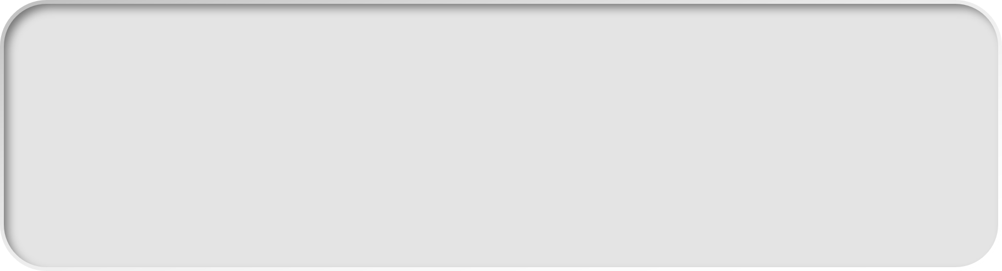
1. Đâu là việc làm thể hiện của người thân trong gia đình?
A. Thăm hỏi vào dịp lễ, Tết
B. Quan tâm khi ốm đau
C. Cả 2 đáp án trên

Slide 5

2. Đâu là tên một hoạt động sản xuất nông nghiệp?
A. Chăn nuôi
B. Sản xuất gang, thép
C. Đúc nhôm

Slide 6

3. Đâu là tên một hoạt động sản xuất thủ công nghiệp?
A. Làm gốm
B. Dệt vải
C. Cả 2 đáp án trên

Slide 7
4. Đâu là việc em không nên làm khi đi tham quan?
Câu 4
A. Vứt rác đúng quy định
C. Vẽ lên tường của khu di tích
B. Không hái hoa, bẻ cành

Slide 8
Câu 5
5. Rễ cây có mấy loại chính là rễ cọc và rễ…..?
A. chùm
B. cái
C. đực

Slide 9


Slide 10

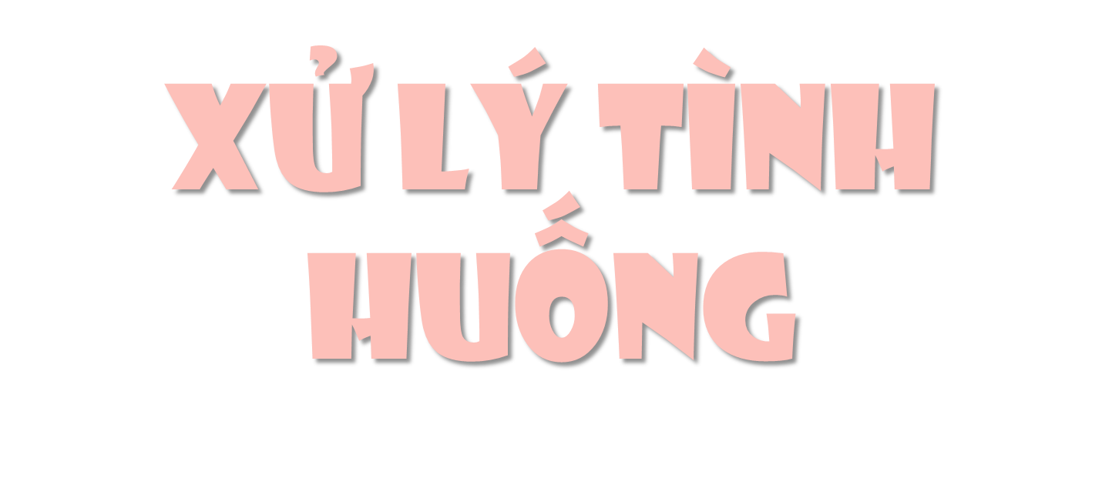
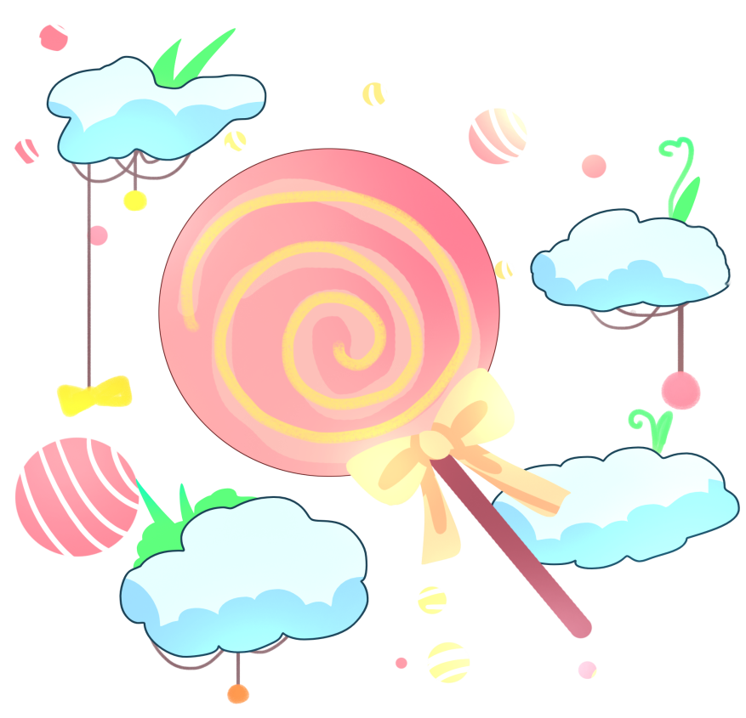
Notes:
Thiết kế: Hương Thảo – zalo: 0972115126

Slide 11
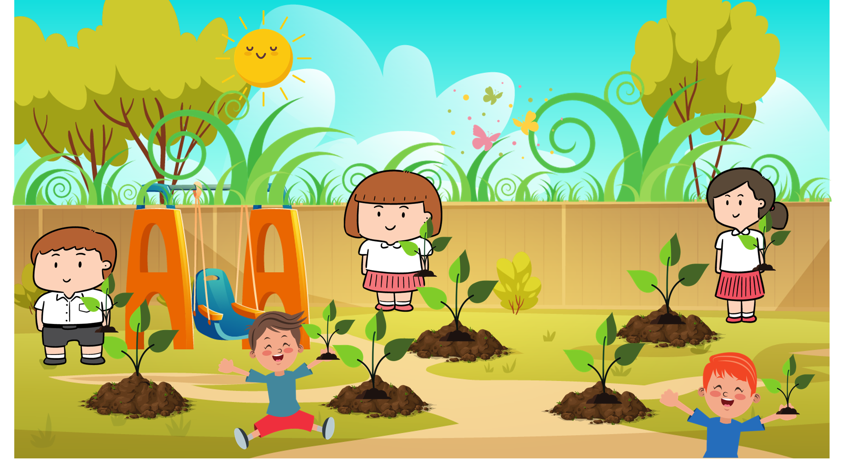


Slide 12
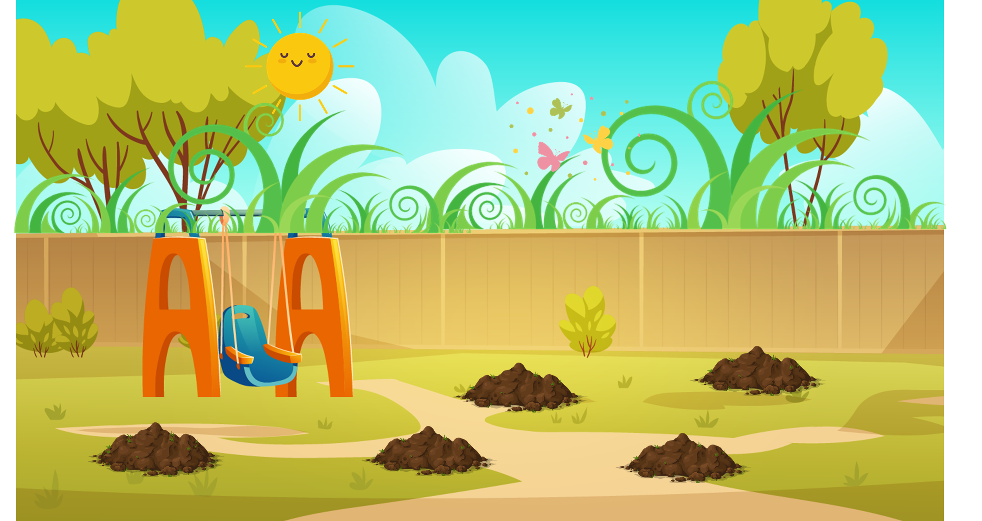


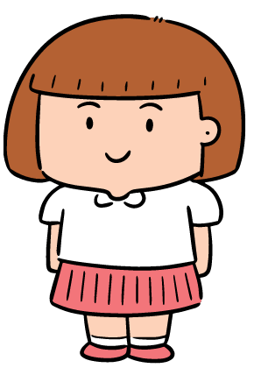
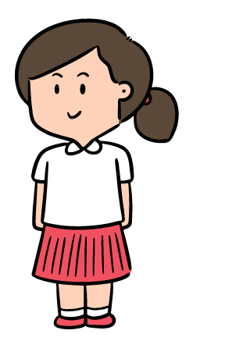

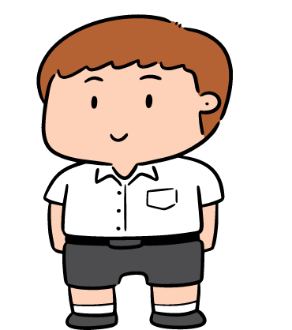


Học tiếp

Slide 13
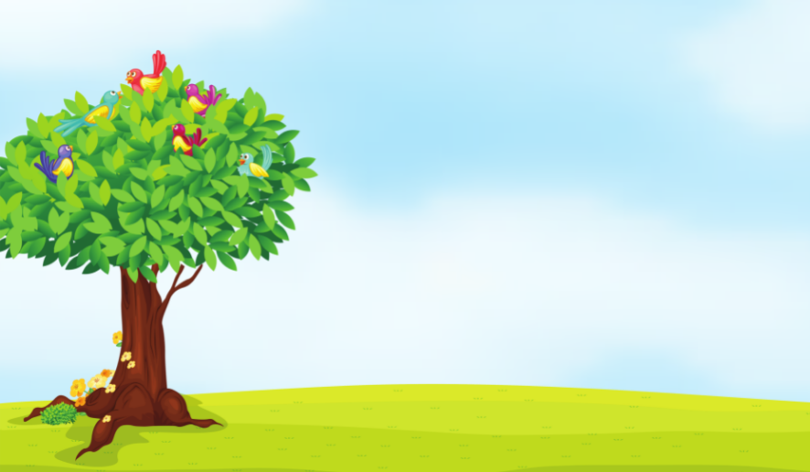
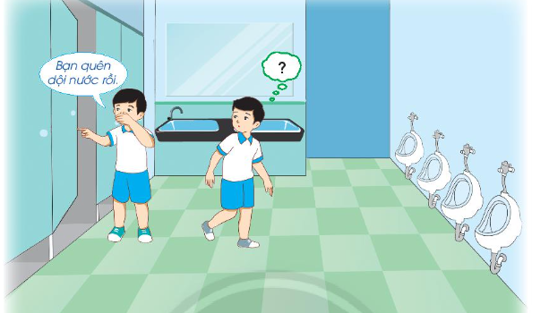

1. Em sẽ làm gì trong tình huống sau?
Em sẽ xin lỗi bạn vì quên dội nước. Cảm ơn bạn đã nhắc nhở mình. Sau đó đi dội nước vì việc quên làm mất vệ sinh, ảnh hưởng đến người khác.

Slide 14
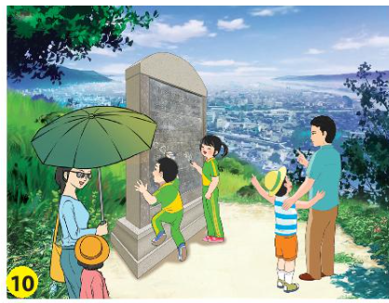
2. Em có đồng tình với việc làm của các bạn trong ảnh không? Vì sao?
Em không đồng tình với các bạn. Các bạn đang trèo lên bia mộ khi đi tham quan làm mất mĩ quan và có thể gây tổn hại đến di tích.

Slide 15
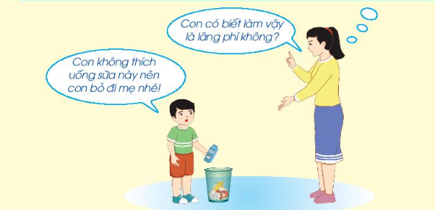
3. Vì sao mẹ bạn nhỏ cho rằng việc làm của bạn ý là lãng phí?
Mẹ bạn nhỏ cho rằng việc làm đó gây lãng phí vì hộp sữa còn nguyên, có những bạn không có sữa để uống. Bỏ đi như rác là không biết quý trọng đồ ăn.

Slide 16


Slide 17
5. Theo em, vì sao hoa thường có màu sắc sặc sỡ?
Đáp án: hoa thường có màu sắc sặc sỡ để thu hút côn trùng thụ phấn và thực hiện chức năng sinh sản của thực vật.

Slide 18
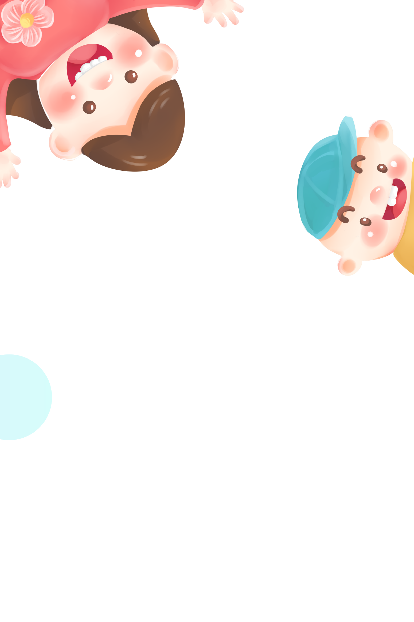
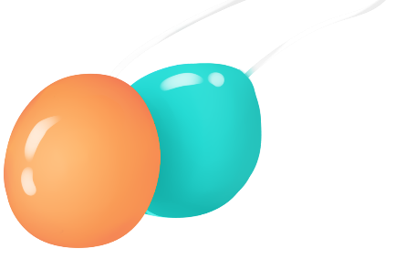
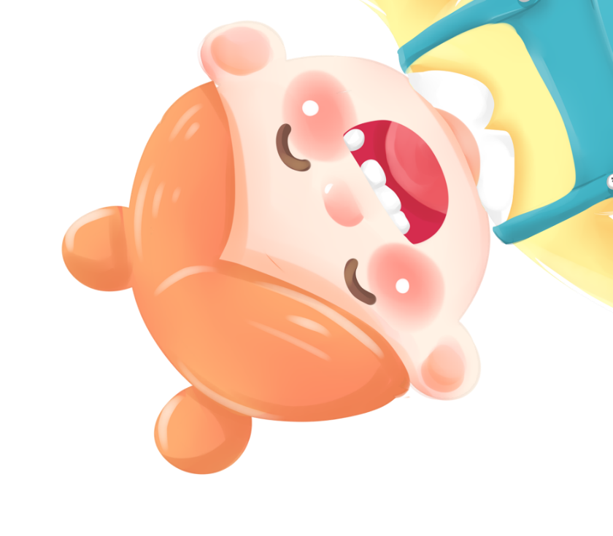





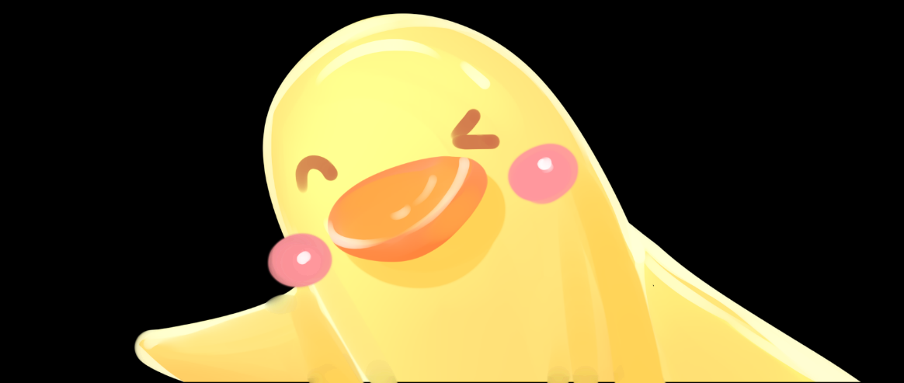
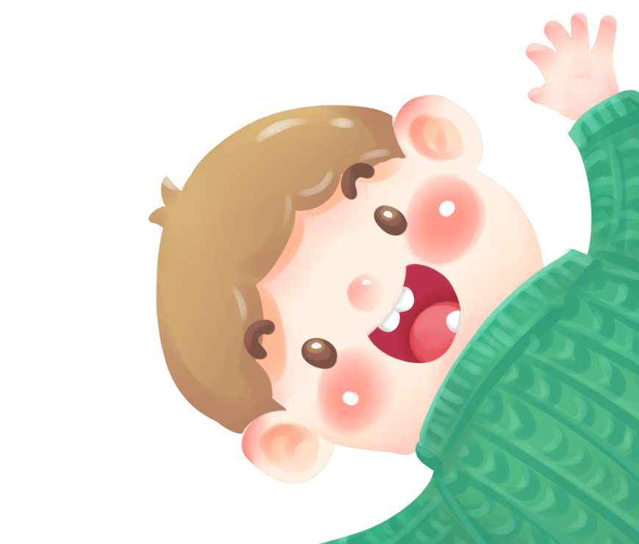

Thiết kế: Hương Thảo – zalo: 0972115126

